Slide 1
Streamlit 기초
10주차 (2026.11.5.)

Slide 2
1차시: Streamlit과 배포의 큰 그림
2차시: 기본 함수 실습, 첫 앱 배포

Slide 3
Streamlit 이해하기
Streamlit 왜 필요한가요?

Slide 4


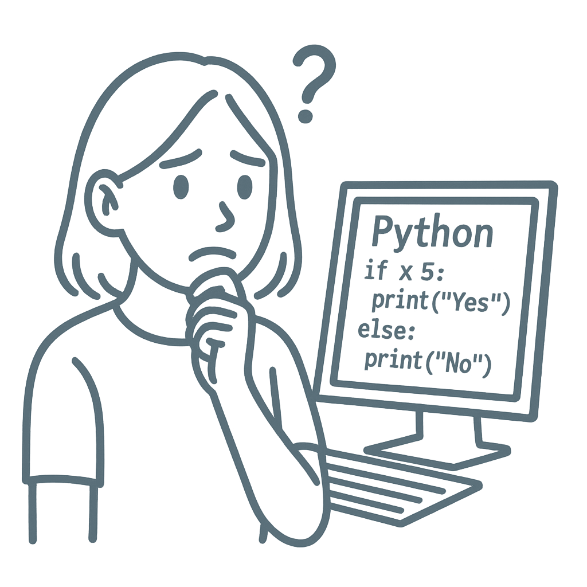


Python & Streamlit, 오늘 강의의 목표
중복된 도서기록 찾기!
이걸 종이로 인쇄해서 하나하나 비교해야 해?
코드는 짰다!
🎯 근데… 매번 파이썬 켜야 해? 이건 좀 귀찮은데?
웹앱으로 변신 완료! 🚀 핸드폰에서도 바로 쓰고, 친구한테도 공유하기!

Slide 5
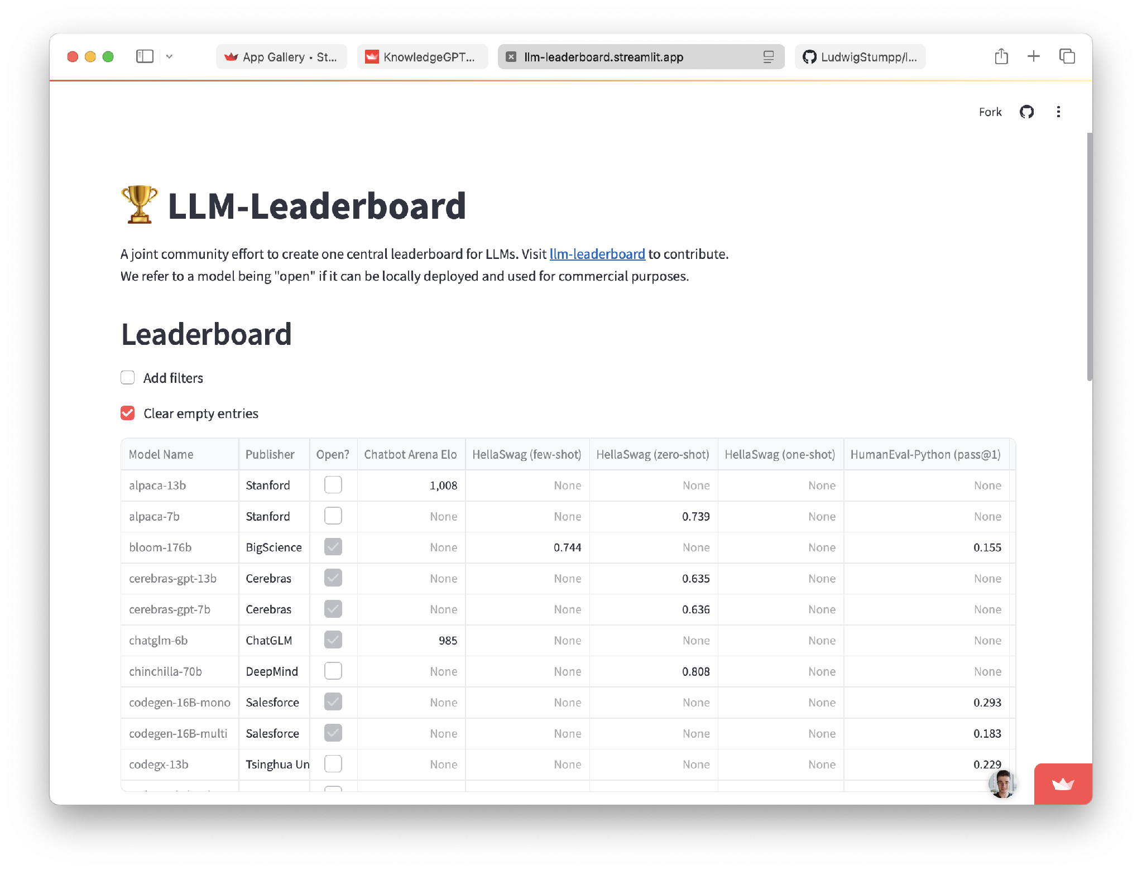
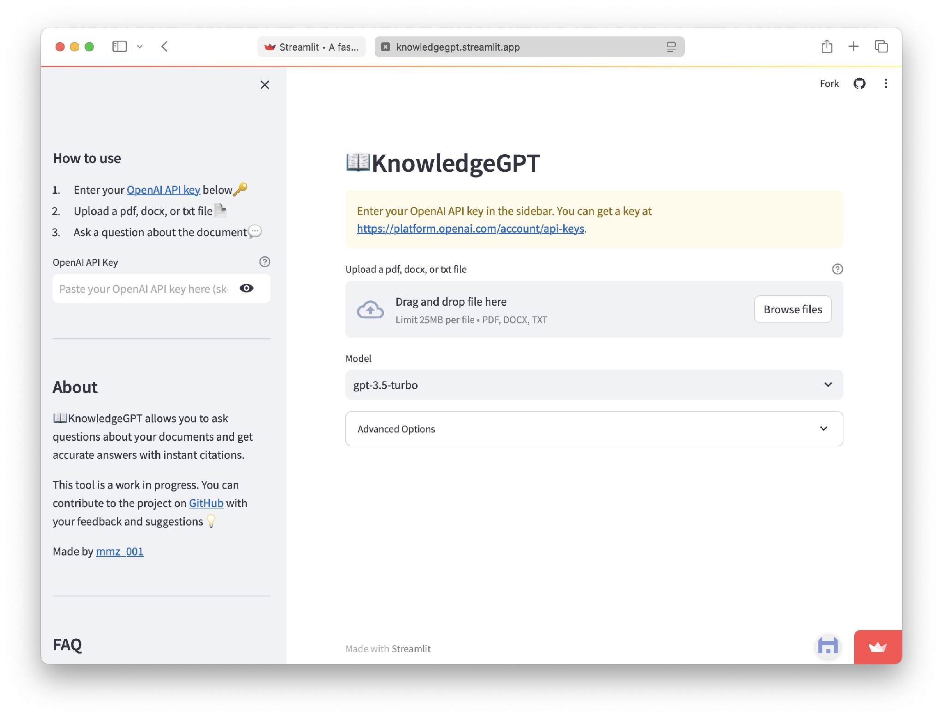
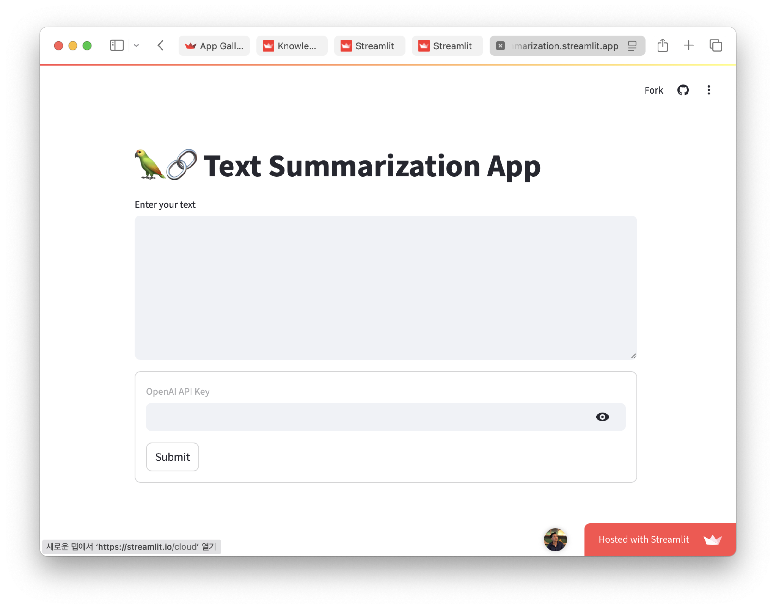
Streamlit으로 제작한 LLM 앱 예시
바로가기 : https://streamlit.io/gallery

Slide 6
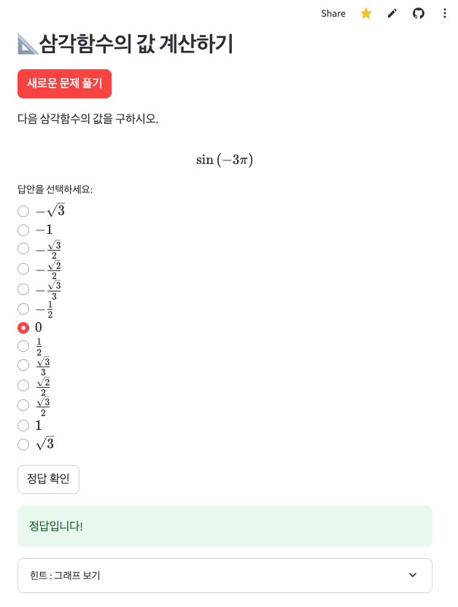
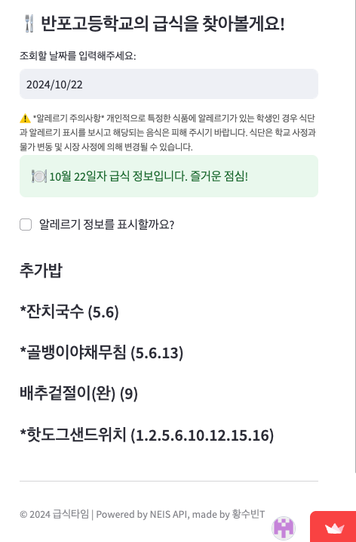
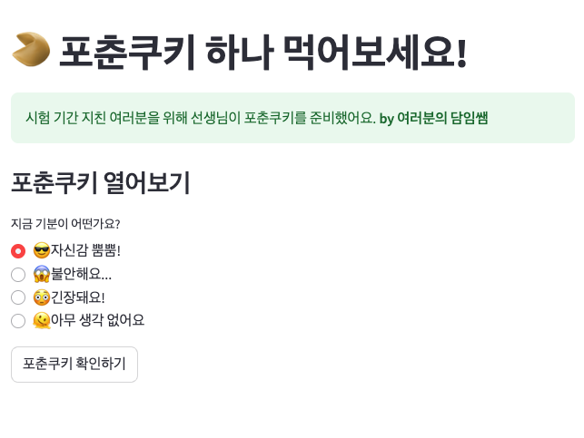
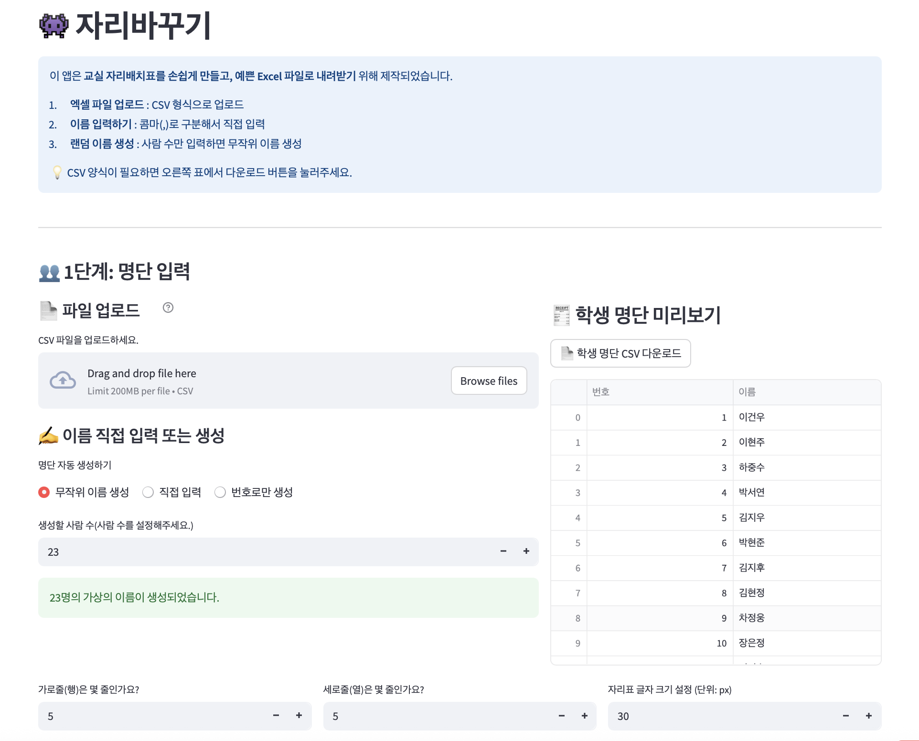
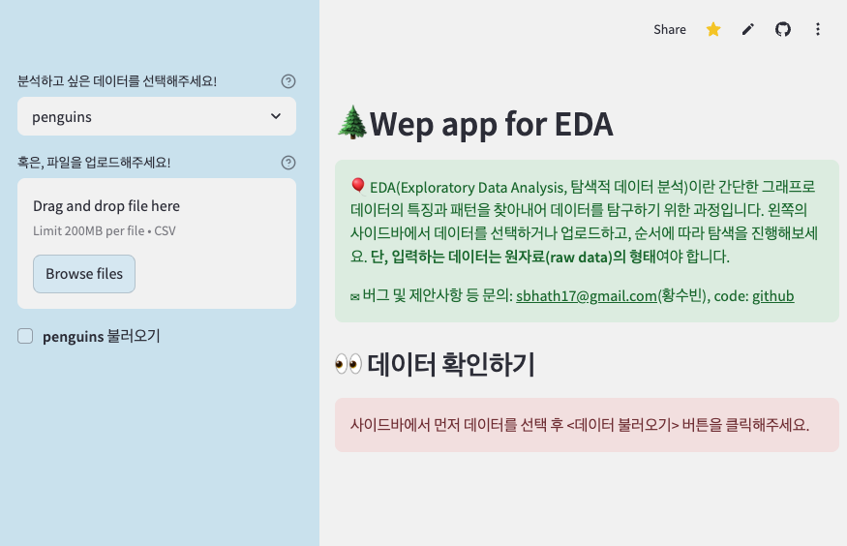
Streamlit으로 만든 앱 예시
바로가기 : https://share.streamlit.io/user/surihub

Slide 7
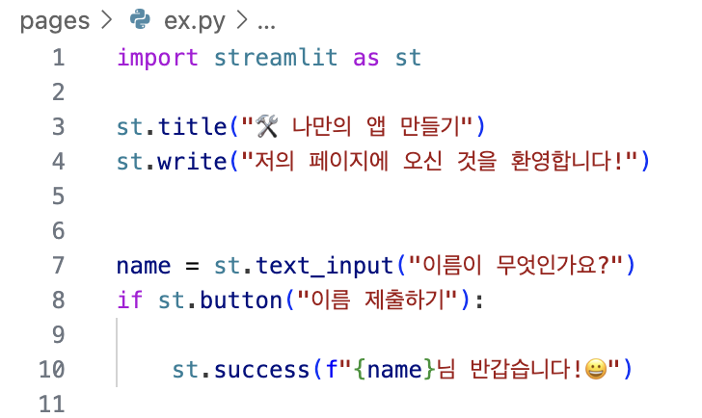
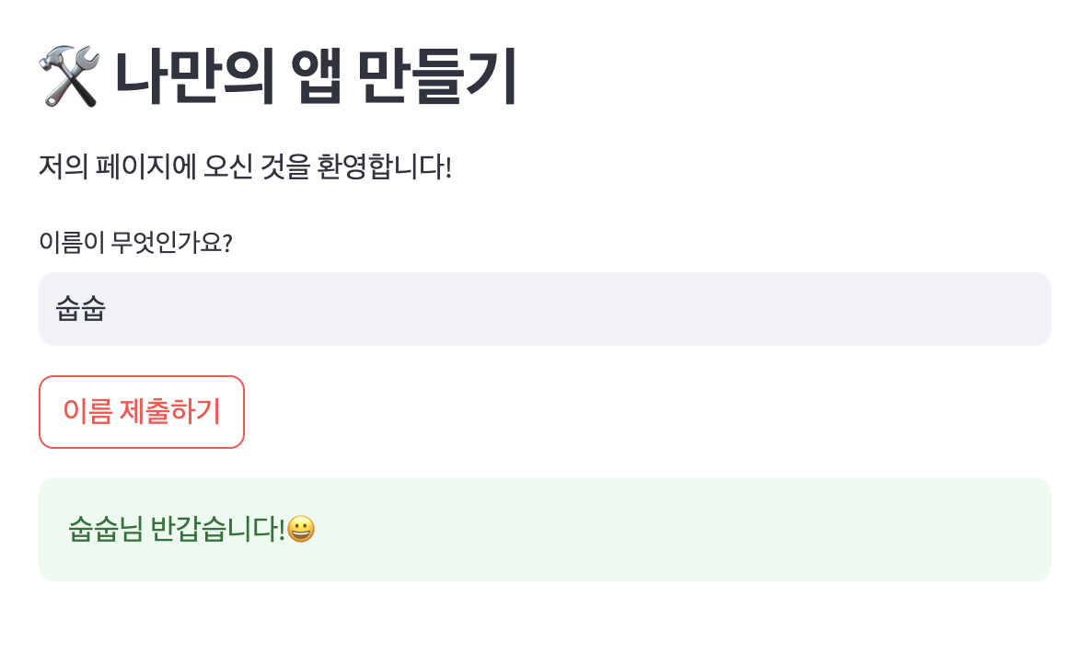
Streamlit이 그래서 뭔가요?
단 몇 줄의 python 코드로 나만의 앱을 만들 수 있는 python 라이브러리

Slide 8
Notion으로도 충분하지 않나요?
단 몇 줄의 python 코드로 나만의 ‘interactive’한 앱을 만들 수 있는 라이브러리

Slide 9
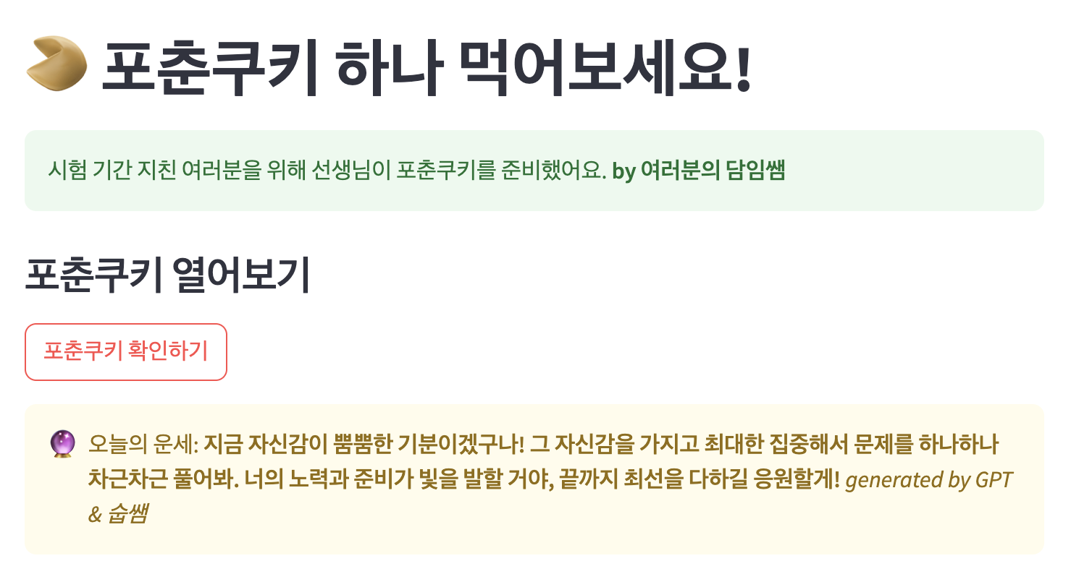
Google Sites로도 충분하지 않나요?
단 몇 줄의 python 코드만으로 나만의 AI 기반의 ‘interactive’한 앱을 만들 수 있는 라이브러리

Slide 10
Streamlit Playground로 연습하기
streamlit.io/playground: 설치 없이 브라우저에서 바로 쓰는 Streamlit (기능 제한판)
왼쪽에서 코드를 고치면 오른쪽 앱에 바로 반영
예제: Blank, Hello, Charts, Dataframes, LLM chat, Computer vision, Geospatial
연습
  Hello 예제의 제목, 문구, 위젯 바꿔 보기
  Blank에서 이름 입력과 버튼이 있는 앱 만들기 (앞의 코드 예시)
  Charts, Dataframes 예제로 표와 그래프가 그려지는 코드 확인
설치, 저장소, 배포가 필요한 앱 제작은 Codespaces와 Streamlit Cloud에서

Slide 11
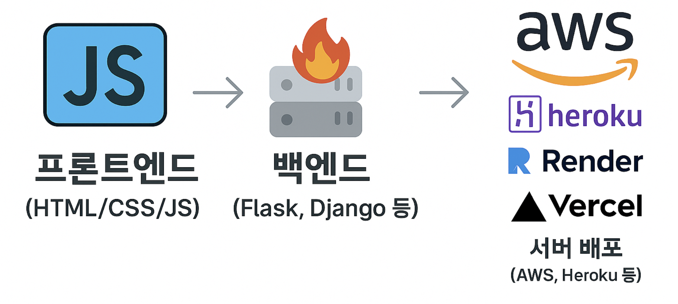
보통 웹앱을 배포하는 방법
Html, css, JavaScript, Flask, Django, 서버비용…

Slide 12
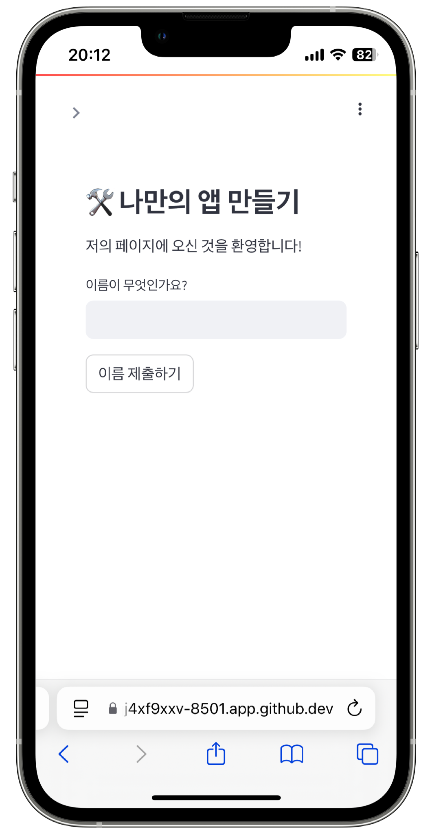





Streamlit으로 배포하기 도식 1️⃣
로컬 환경에 Visual Studio Code를 설치, git 설치, git commit을 한 후 streamlit cloud에 배포
mylink.streamlit.app

Slide 13


Streamlit으로 배포하기 도식 2️⃣
웹(github codespaces)에서 코드를 입력하고 저장(commit)하여 바로 streamlit cloud에 배포!
즉 브라우저에서 코드를 작성하고, 바로 배포한다!
For free
mylink.streamlit.app

Slide 14
지금까지의 도구와 Streamlit
지금까지 사용한 도구
Amplify, Desmos, GeoGebra, CODAP
만들어진 도구의 기능 안에서 수업 설계
도구에 없는 기능은 구현하기 어려움
Streamlit
Python + AI 코딩 도구
수업에 필요한 앱을 직접 제작
필요한 기능을 정하고 구현
과제1에서 메모한 ‘이 도구에서 불가능했던 것’ → 과제3, 프로젝트에서 직접 해결

Slide 15
앱 만들기에 쓰는 도구들
코드 만들기
Python
코드를 쓰는 언어
Streamlit
Python으로 웹앱 화면을 만드는 라이브러리
Codespaces
브라우저에서 쓰는 VS Code, 설치 없이 코드 작성과 실행
Codex
요청을 받아 코드를 쓰고 고치는 AI 코딩 에이전트
인터넷에 공개하기
GitHub
코드를 올려 두고 수정 이력을 관리하는 저장소
Streamlit Community Cloud
GitHub의 코드를 받아 앱을 인터넷에 띄우는 무료 서버

Slide 16
Codex와 Streamlit의 관계
나
만들 앱의 의도와 판단
Codex
요청을 Streamlit 코드로 작성, 수정
streamlit_app.py
Streamlit 함수로 쓴 앱 코드
브라우저
streamlit run으로 실행한 결과 확인
확인 후 다시 요청하거나 직접 수정
Streamlit은 앱을 만드는 재료, Codex는 그 재료로 코드를 써 주는 도구
Codex 없이도 Streamlit 앱 제작 가능, ChatGPT나 Claude로 대신 가능
실행 결과가 맞는지 판단하는 것은 나, 문제를 이해해야 검증 가능

Slide 17
배포(Deployment)란?
배포: 내가 만든 앱을 다른 사람도 쓸 수 있게 인터넷에 올리는 것
Codespaces에서 실행
streamlit run으로 작업 공간 안에서 실행
주소: 미리보기 주소 (포트 8501)
작업하는 나만 확인
Codespaces를 끄면 앱도 종료
배포된 앱
인터넷 서버에서 실행
주소: ○○○.streamlit.app
링크만 있으면 누구나 접속, 휴대폰 포함
Codespaces를 꺼도 유지
배포
보통의 배포: 서버, 도메인, 비용 필요 → Streamlit: GitHub 연결만으로 무료 배포

Slide 18
배포 흐름
커밋, 동기화
저장소 연결
주소 공유
Codespaces
브라우저에서 코드 작성, 실행
GitHub
코드 저장소
Streamlit Cloud
GitHub 코드로 앱 실행
사용자
브라우저에서 링크로 접속
커밋(commit): 소스 제어 탭에서 변경 내용 저장, 무엇을 왜 바꿨는지 메모
동기화(sync): 푸시(GitHub에 업로드)와 풀(GitHub에서 가져오기)로 최신 상태 맞추기
커밋, 동기화하면 배포된 앱에 자동 반영
배포 후 수정: 앱 화면의 수정 버튼으로 Codespaces 열기, 로그인했을 때만 보임

Slide 19
Streamlit 실습하기
첫 앱 만들고 배포하기

Slide 20
Streamlit 앱 폴더 구조
my-app/
streamlit_app.py
requirements.txt
.gitignore
pages/
page1.py
.streamlit/
secrets.toml
streamlit_app.py: 앱 본체, 화면과 기능
requirements.txt: 앱에 필요한 패키지 목록, 배포 서버가 읽고 설치
pages/: 여러 페이지로 된 앱의 페이지별 파일
.streamlit/secrets.toml: API 키 같은 비밀값 보관
.gitignore: GitHub에 올리지 않을 파일 목록

Slide 21
Streamlit 기본 함수 한눈에 보기
화면 꾸미기
st.set_page_config, st.title, st.write, st.markdown, st.image
입력받기
st.text_input, st.number_input, st.slider, st.selectbox, st.radio
버튼과 조건문
st.button + if 문
외부 도구 넣기
iframe으로 GeoGebra, Desmos, CODAP 등 임베드
AI 연결
OpenAI API: model, messages(system, user), temperature
바퀴를 재발명하지 않기: 이미 있는 도구와 기능은 가져와 조합

Slide 22
실습 흐름
GitHub 가입, GitHub 계정으로 Streamlit Community Cloud 가입
Streamlit에서 앱 만들기 (Blank app 또는 예제 fork)
  GitHub 저장소와 앱 주소가 함께 생성, GitHub Codespaces로 열기
Codespaces에서 streamlit_app.py 수정, 기본 함수를 바꾸며 화면 변화 확인
Codex에 요청해 기능 추가, 코드를 읽고 직접 고쳐 보기
소스 제어 탭에서 커밋, 동기화 후 배포된 앱에서 확인
배포 링크 공유, 서로의 앱 접속

Slide 23
배포할 때 자주 생기는 문제
모듈 설치 오류
  pip install로 설치한 패키지는 requirements.txt에도 추가
API 키 관리
  secrets.toml은 .gitignore에 넣어 GitHub 업로드 제외
  배포한 앱에서는 Streamlit Cloud 앱 설정의 Secrets에 입력
배포 오류 확인
  Manage app에서 로그 확인, 에러 메시지를 Codex에 붙여 넣어 원인 찾기
수정이 반영되지 않거나 앱이 잠든 경우
  Reboot app, ‘Yes, get this app back up!’ 클릭
  Codespaces도 오래 켜 두면 중지됨, 다시 열어 재시작

Slide 24
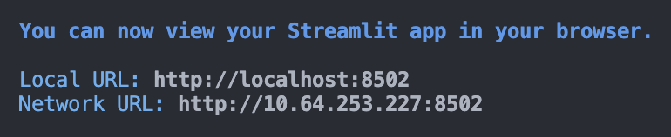
FAQ
Local URL (http://localhost:8502)
  접속 기기: 앱을 직접 실행하고 있는 본인 컴퓨터
  특징: 내 컴퓨터 자신만을 가리키는 루프백(Loopback) 주소입니다. 다른 스마트폰이나 타인의 PC에서는 이 주소로 들어올 수 없습니다.
Network URL (http://10.64.253.227:8502)
  접속 기기: 같은 와이파이나 내부망에 연결된 스마트폰, 태블릿, 동료의 PC 등
  특징: 동일한 네트워크 범위 내에 있는 다른 기기에서 내 작업 결과물을 미리 테스트하거나 보여줄 때 사용합니다. (단, 같은 와이파이 망을 벗어난 외부 인터넷 영역에서는 접속되지 않습니다.)

Slide 25
기억 기능이 없으면 어떻게 될까요?
버튼을 누를 때마다 코드가 맨 위부터 다시 실행됩니다.
count = 0
if st.button("1 증가"):
count += 1
st.write(count)
세 번 눌렀는데…
1 → 1 → 1
count = 0도 매번 실행되어 이전 횟수가 지워집니다.
이전 값을 기억해 두는 곳이 session_state입니다.
Notes:
출처: Streamlit 공식 문서, Session State. https://docs.streamlit.io/develop/api-reference/caching-and-state/st.session_state

Slide 26
session_state는 값을 기억하는 메모
st.session_state.count → count라는 이름으로 기억한 값
if "count" not in st.session_state:
st.session_state.count = 0
1. 처음에만 만들기
count가 없을 때만 0을 넣습니다.
st.session_state.count += 1
2. 기억한 값 바꾸기
st.write(st.session_state.count)
3. 화면에 보여 주기
Notes:
출처: Streamlit 공식 문서, Session State. https://docs.streamlit.io/develop/api-reference/caching-and-state/st.session_state

Slide 27
실습: 누를 때마다 1씩 쌓기
import streamlit as st
if "count" not in st.session_state:
st.session_state.count = 0
if st.button("1 증가"):
st.session_state.count += 1
st.write(st.session_state.count)
세 번 눌러 보세요
1 → 2 → 3
직접 바꿔 보기
+= 1을 += 10으로
응용: 뽑기 기록이나 퀴즈 점수도 같은 방법으로 누적합니다.
사용자 세션에서 유지됩니다. 새로고침하면 초기화될 수 있어, 영구 보관은 CSV 등에 따로 저장합니다.
Notes:
출처: Streamlit 공식 문서, Session State. https://docs.streamlit.io/develop/api-reference/caching-and-state/st.session_state

Slide 28
앱을 만들며 고민할 점
Streamlit, Google Sites, Notion, Amplify, CODAP, 누구에게나 만능인 도구는 없음
Streamlit과 Python의 마스터 (X)
도구와 환경에 제한되지 않는 나만의 앱 (O)
앱을 만드는 것 자체는 더 이상 어렵지 않음
  이 앱이 왜 필요한지, 수업의 어디에 쓰는지가 핵심
프로젝트: 기존 도구로 불가능했던 장면을 직접 만든 앱으로 해결

Slide 29
처음 올리기: 빈 저장소에 연결
GitHub에서 README 없이 빈 저장소를 만듭니다.
올릴 앱 파일이 있는 폴더에서 터미널을 엽니다.
git init
git add .
git commit -m "첫 앱 업로드"
git branch -M main
git remote add origin https://github.com/USERNAME/REPO.git
git push -u origin main
USERNAME/REPO는 내 계정과 저장소 이름으로 바꾸세요.
init: Git 관리 시작 · origin: 연결할 GitHub 저장소의 별명 · -u: 다음부터 git push만으로 전송
Notes:
출처: GitHub 공식 문서. https://docs.github.com/en/migrations/importing-source-code/using-the-command-line-to-import-source-code/adding-locally-hosted-code-to-github ; https://docs.github.com/en/repositories/creating-and-managing-repositories/cloning-a-repository ; https://docs.github.com/en/get-started/using-git/pushing-commits-to-a-remote-repository

Slide 30
파일이 이미 있는 저장소라면?
먼저 clone으로 기존 저장소를 가져옵니다.
그 폴더 안에서 앱 파일을 넣거나 수정한 뒤 올립니다.
git clone https://github.com/Surihub/hello-streamlit-0.git
cd hello-streamlit-0
# 여기서 앱 파일을 넣거나 수정하고 저장합니다.
git add .
git commit -m "수학 실습 앱 추가"
git push origin main
hello-streamlit-0에는 파일이 있으므로 이 방법을 사용합니다.
이미 Codespaces에서 저장소를 열었다면 clone은 생략하고, 해당 앱 폴더에서 수정하면 됩니다.
Notes:
출처: GitHub 공식 문서. https://docs.github.com/en/migrations/importing-source-code/using-the-command-line-to-import-source-code/adding-locally-hosted-code-to-github ; https://docs.github.com/en/repositories/creating-and-managing-repositories/cloning-a-repository ; https://docs.github.com/en/get-started/using-git/pushing-commits-to-a-remote-repository

Slide 31
수정한 뒤에는 이 세 줄
연결된 앱 폴더에서 코드를 고치고 저장한 뒤 실행합니다.
git add .
git commit -m "안내 문구 수정"
git push origin main
변경한 파일 담기
내 컴퓨터에 이력 저장
GitHub로 전송
수정·저장 → add → commit → push
commit 메시지에는 무엇을 바꿨는지 적습니다. git status로 현재 상태를 확인할 수 있습니다.
Notes:
출처: GitHub 공식 문서. https://docs.github.com/en/migrations/importing-source-code/using-the-command-line-to-import-source-code/adding-locally-hosted-code-to-github ; https://docs.github.com/en/repositories/creating-and-managing-repositories/cloning-a-repository ; https://docs.github.com/en/get-started/using-git/pushing-commits-to-a-remote-repository

